Slide 1
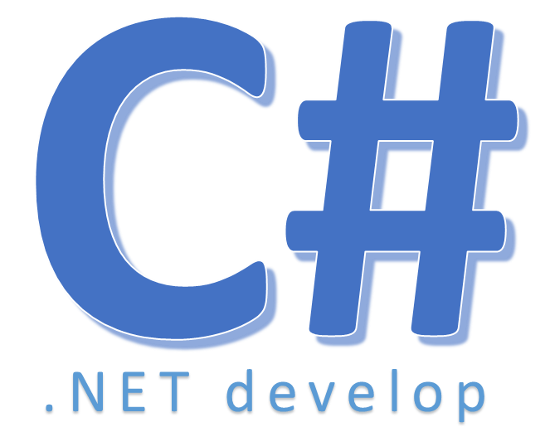

Deferred execution và lazy loading
Notes:
- Thực thi trì hoãn và tải chậm

Slide 2
Nội dung
Deferred execution, or lazy loading
– Queries that return a single value or object do execute immediately. However, those that return a list of items are usually not executed until the first time that the results are used.
Lazy means "don't do the work until you absolutely have to."
Deferred means "don't compute the result until the caller actually uses it."
Notes:
Câu lệnh linq sẽ không thực hiên ngay mà đợi đó
Khi đối tượng chứa nó được duyệt, sử dụng nó mới chạy
>> dẫy đến mấy cái khác chạy trước nó >>

Slide 3
Nội dung
Example deferred execution
var source = new List<string> { "A","B","C"};
var values = from c in source
select c;
source.Add("D");
foreach (var c in values)
{
Console.WriteLine(c);
}
If you want a query to
be realized immediately,
Call ToList, ToArray or
any of the other operators that need to enumerate the entire sequence to return a result.
Out Put:
A
B
C
D
Notes:
- chạy ngay linq luôn, ko sử dụng lazy loading

Slide 4


Hey! Coding is easy!
END

